Slide 1

投教课——
风口解读之8月策略
2025 .8.7
主讲老师
梁洁云
执业编号
A1120619060027
Notes:
补充讲讲上能电气

Slide 2
策略解读

Slide 3
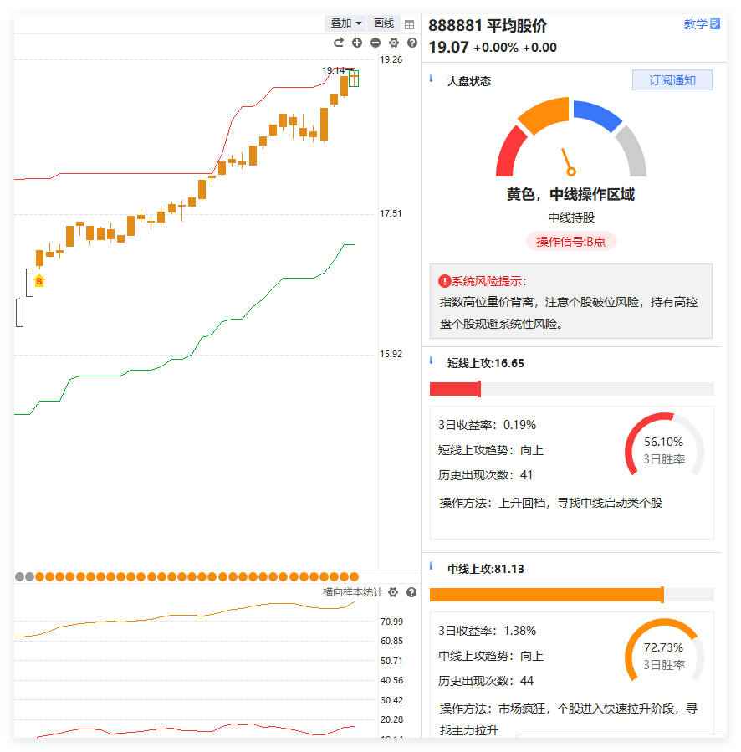
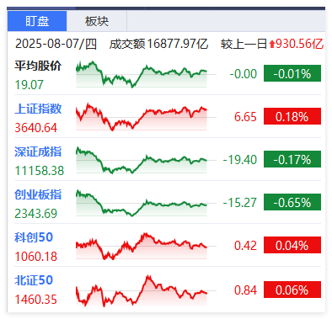
8月风格
轻指数重个股与轮动

Slide 4
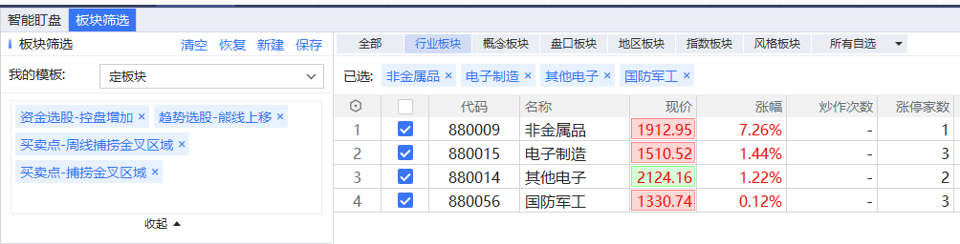
周k金叉且熊线上移的板块

Slide 5
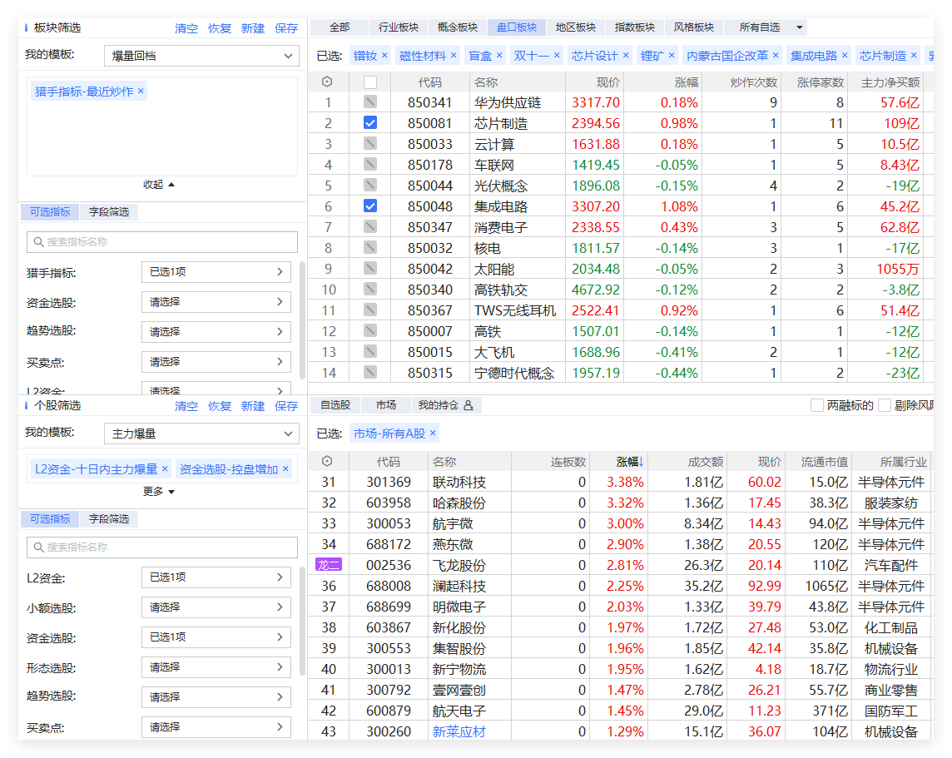
当下选股策略
1、风口爆量回档：
国防军工、机器人、半导体、电子制造、稀土有色

Slide 6
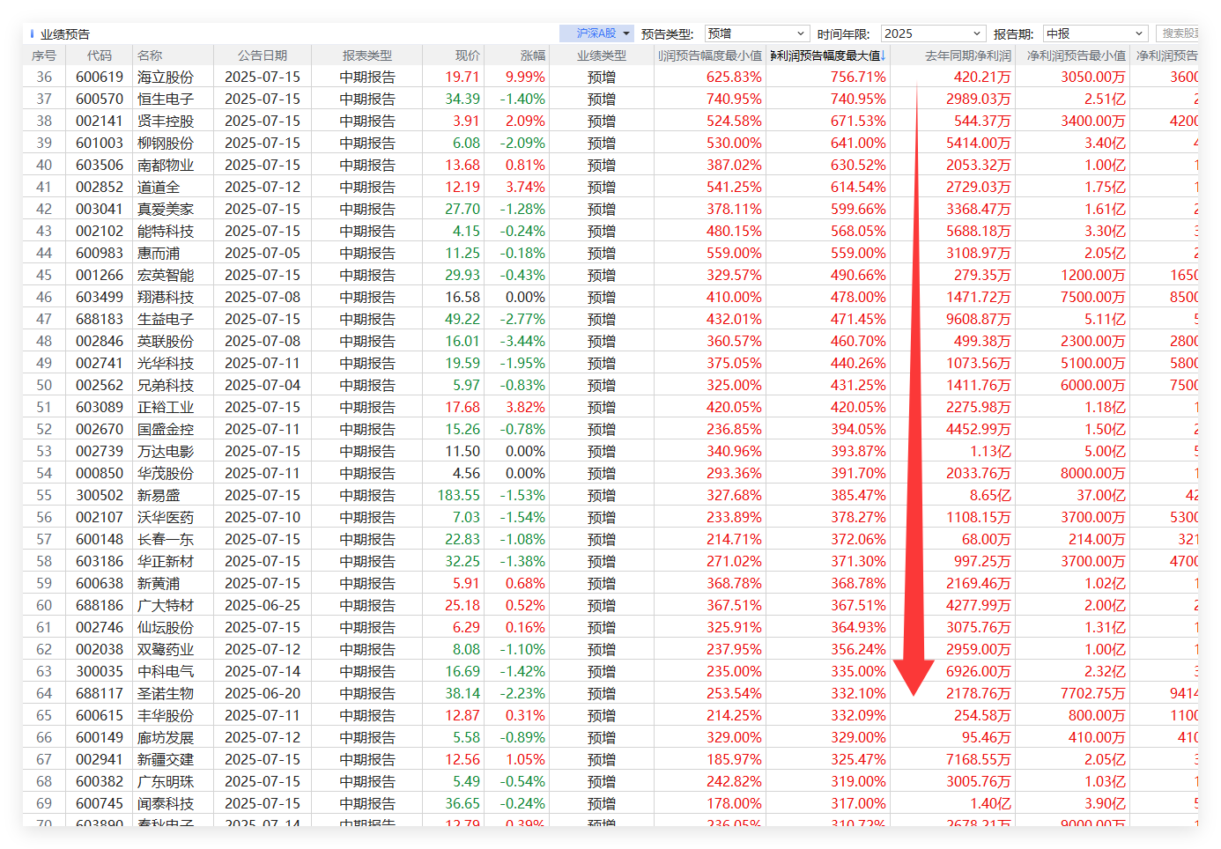
当下选股策略
2、财报后期选股策略：
绩优趋势股潜伏选择，或只选披露中报增长的个股

Slide 7
风口回顾
Notes:
光伏行业加速出清低效产能

Slide 8
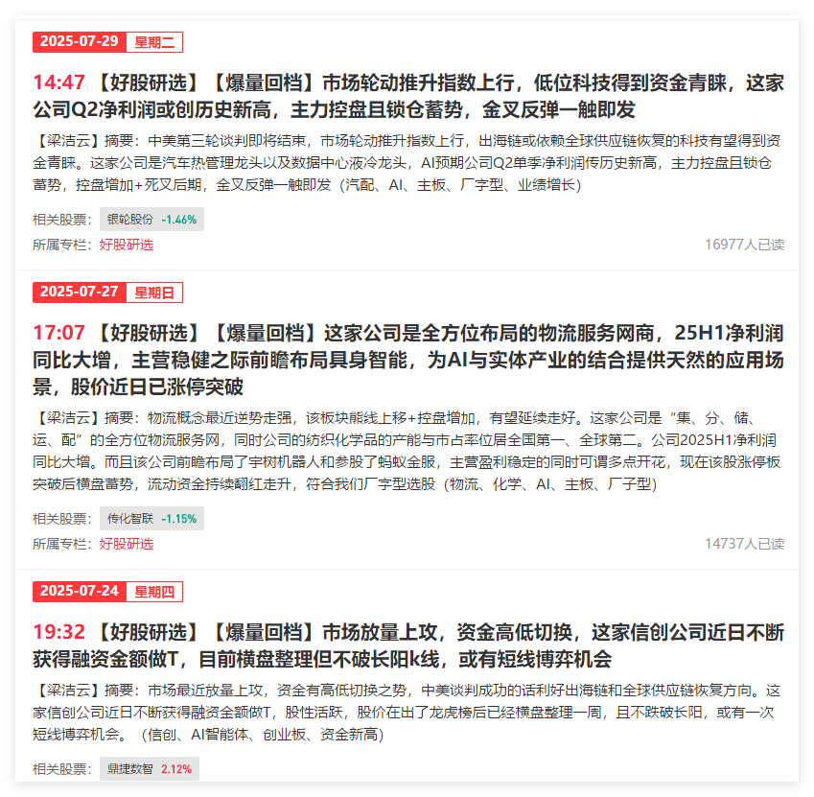
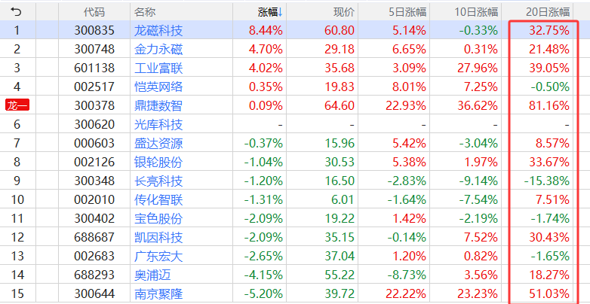
好股研选栏目活动
一月一回顾，自我鞭策

Slide 9
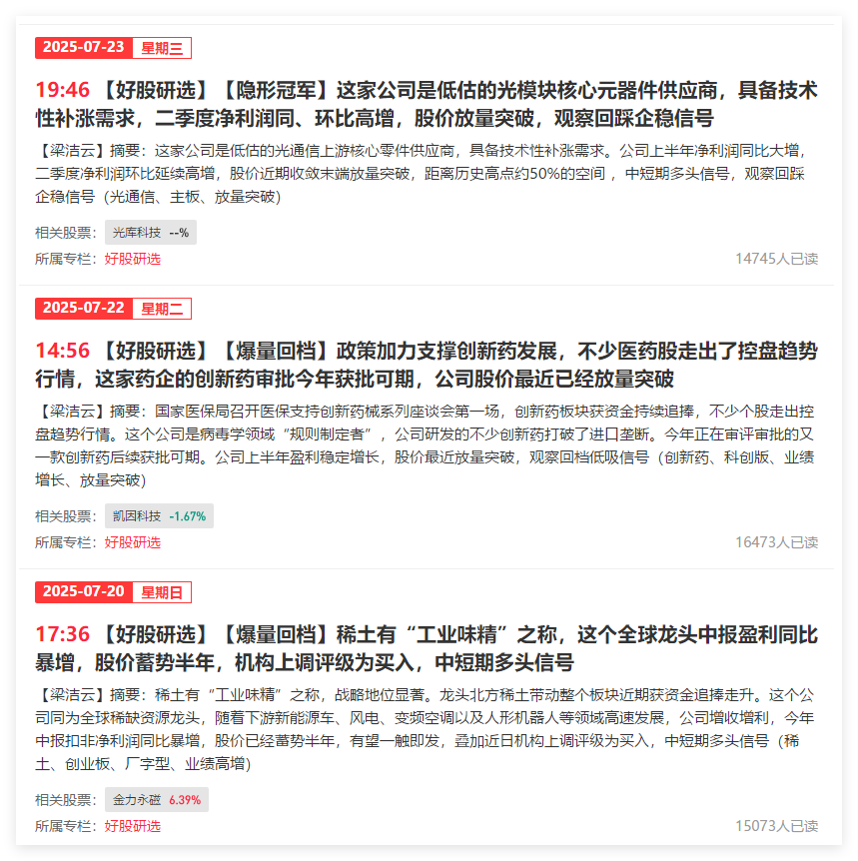
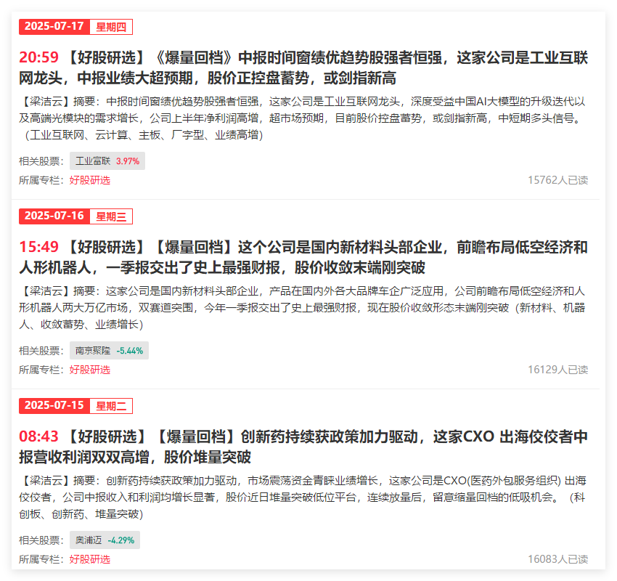
好股研选栏目活动

Slide 10
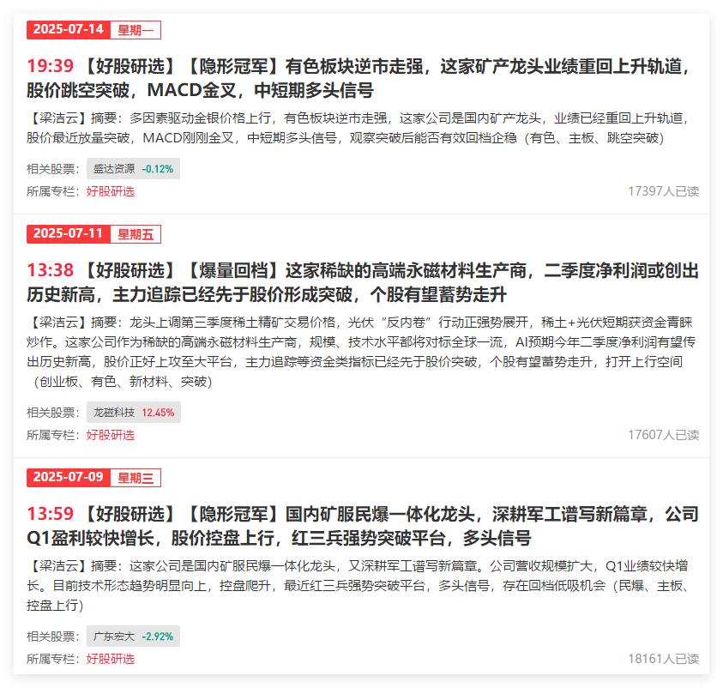
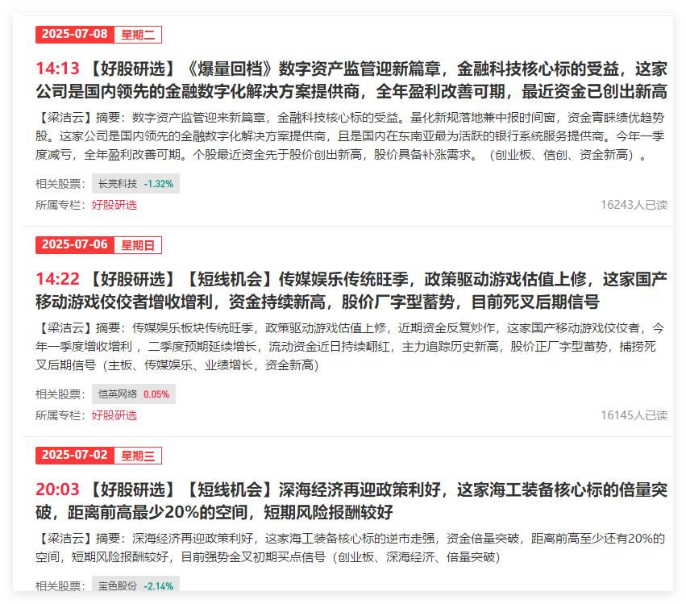
好股研选栏目活动

Slide 11
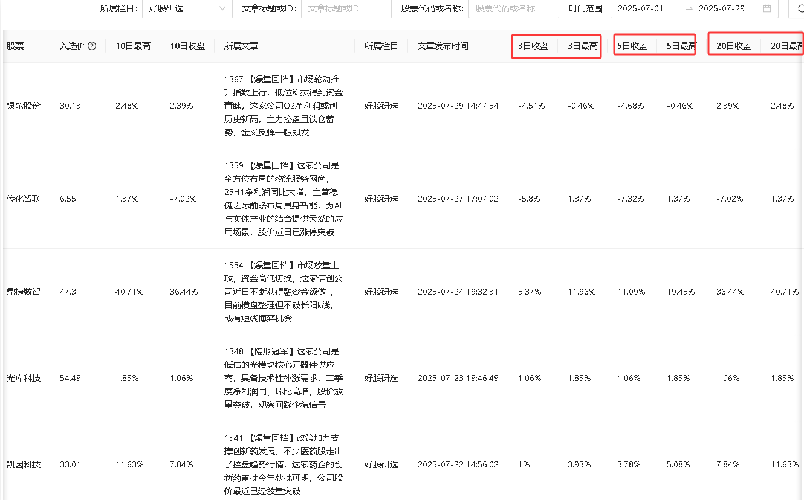
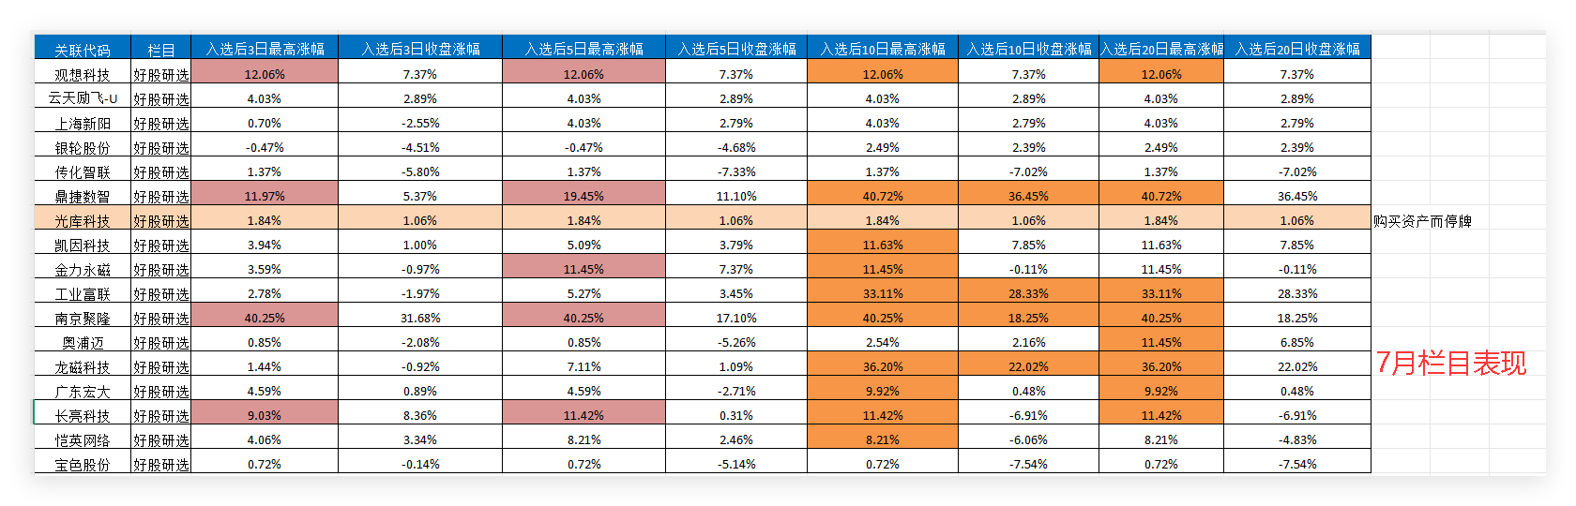
7月好股研选栏目回顾
光库因购买资产而停牌
其余表现不赖，继续努力

Slide 12
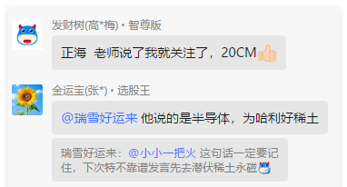
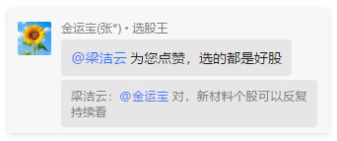
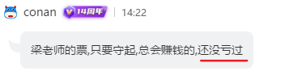
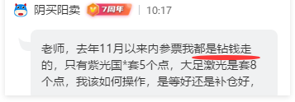
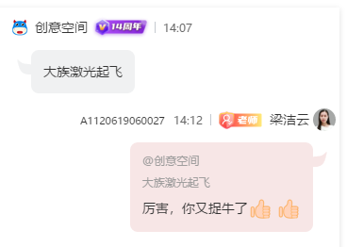
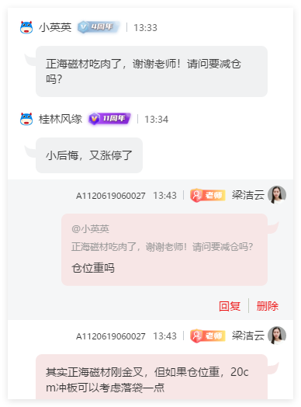
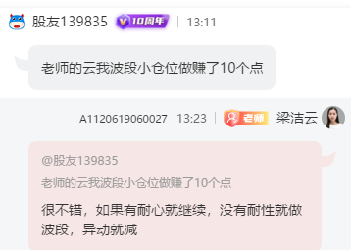
好股研选好评素材

Slide 13
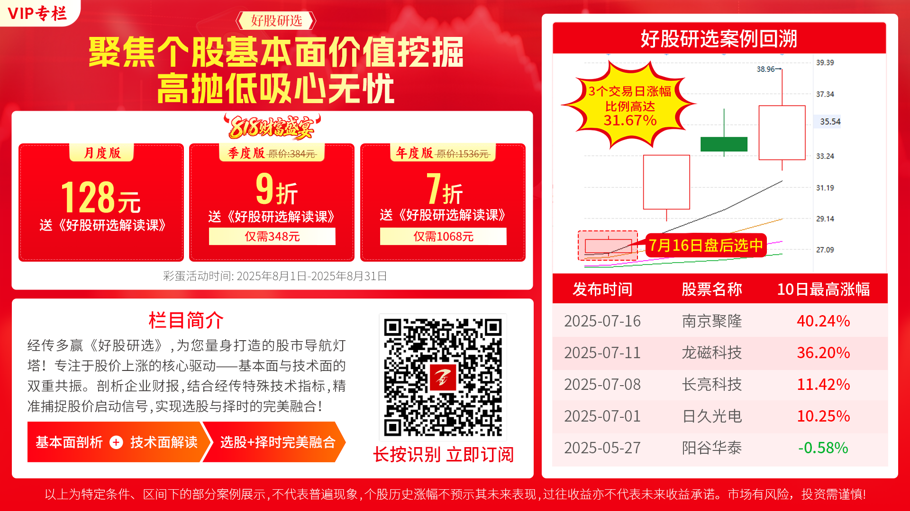
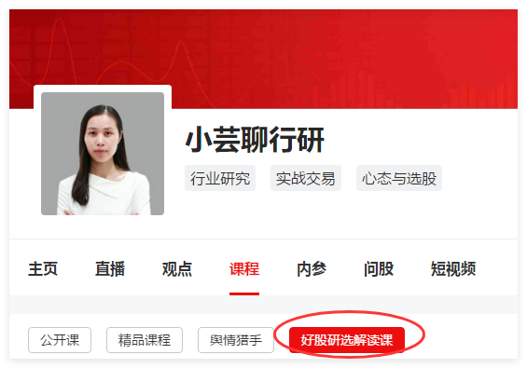
好股研选栏目活动

Slide 14


